Slide 1
Wordpress 更改前端網站
將 React 網站嫁接到 Wordpress

Slide 2
方式：透過 custom theme

Slide 3
Custom theme，須包含
index.php
default 系統會自動運行
作用：決定前台的首頁畫面要顯示什麼
style.css（作用：說明 custom theme 的資訊）

Slide 4
邏輯上的做法
index.php 改為運行 React App
style.css

Slide 5
How Create-React-App be served
Insight of 「build」 folder

Slide 6
一般來講部署流程
（手動／系統）執行 npm run build 指令
系統產生 build 資料夾
（optional）將 build 資料夾 上傳到 Server（vercel, netlify, surge）
Server 運行 build 資料夾 中的檔案

Slide 7
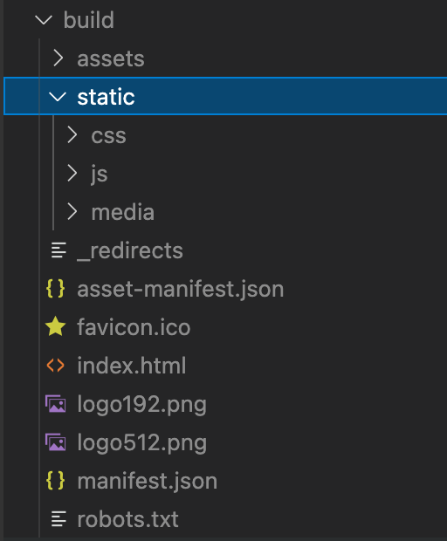
Server 路徑與檔案配置
一般都是上傳到 Server 的根目錄
/ 後面直接是 build 內的檔案
http://ANY-SERVER.com/

Slide 8
Build folder 內容
index.html 會利用 <script> 讀取相對路徑下的：
static/css
static/js
來將畫面動態渲染

Slide 9
明明有上傳 build 但出現白畫面
檢查網路狀態，如果跟 css, js 檔案有關的出現 status 404

Slide 10
代表…
index.html 沒讀到 static folder
可能是 css, js 檔案路徑錯誤導致
沒找到

Slide 11
實際動手做嫁接
將 index.php 改成顯示 React App

Slide 12
步驟一：
dtd-theme
加入
DTD-official-website

Slide 13
步驟二：
把 build 檔案的
index.html
複製出來並改名為
index.php

Slide 14
如此一來
自動執行的
index.php 運行內容為
V2 的 index.html
但

Slide 15
由於 index.php
不在 build folder
因此讀取不到
static/js/*
static/css/*

Slide 16
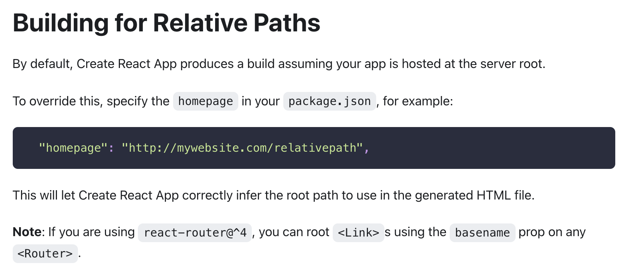
文件當中說明的使用時機：build 資料夾上傳的位置不在 Server 根目錄
在這個例子可以解釋為：homepage 告訴 index.html 該去哪邊找 static 資料夾

Slide 17
關於 homepage
Default 認定 build 資料夾的內容在根目錄
加上了 homepage: /wp-content/themes/DTD-official-website/build

Slide 18
步驟三：
新增 homepage
如此一來，
index.php
就知道該去哪找
static/css, static/js

Slide 19
build/assets 不是原本
Create-React-App 的內容
由於…

Slide 20
就算有 homepage 也找不到
會認為 assets 在 server 的根目錄

Slide 21
因此
步驟四：
下指令將 assets
複製到根目錄

Slide 22
步驟五：
mu-plugins 同步到
wp-content/ 之下

Slide 23
最後
將 build 指令改寫成：
build 後依序執行
步驟二、步驟四、 步驟五

Slide 24
大功告成！！
http://dtd.ntue.edu.tw:8080/

